Slide 2
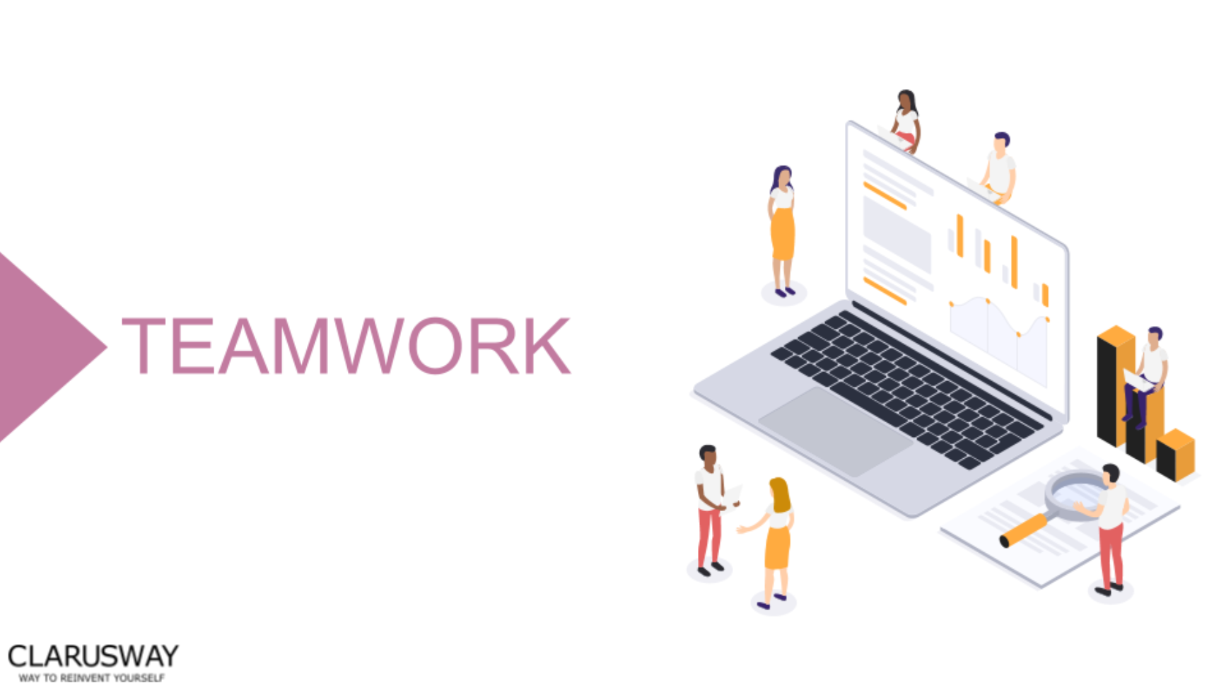
Meeting Agenda
▶ Icebreaking
▶ Ask Questions
▶ Interview Questions
▶ Coding Challenge
▶ Closing

Slide 3

Ice Breaking
Personal Questions (Study Environment, Kids etc.)
Any challenges (Classes, Coding, AWS, studying, etc.)
Ask how they’re studying, give personal advice.
Remind that practice makes perfect.

Slide 4
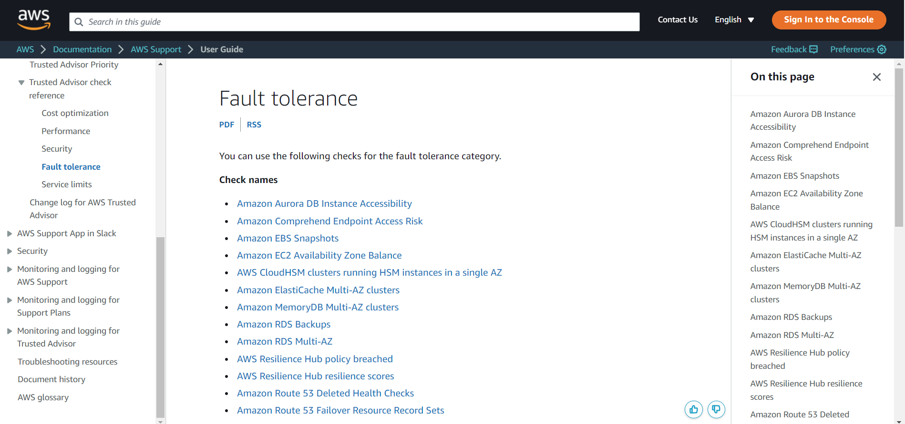
1. You are planning to serve a web application on the AWS Platform by using EC2 Instances. Which of the below principles would you adopt to ensure that even if some of the EC2 Instances crashes, you still have a working application?
A. Using a scalable system
B. Using an elastic system
C. Using a regional system
D. Using a fault tolerant system
Notes:
EC2 Instance kullanarak AWS Platformunda bir web uygulaması sunmayı planlıyorsunuz. Bazı EC2 Bulut Sunucuları çökse bile çalışan bir uygulamanızın olmasını sağlamak için aşağıdaki ilkelerden hangisini benimsersiniz? Answer D

Slide 5
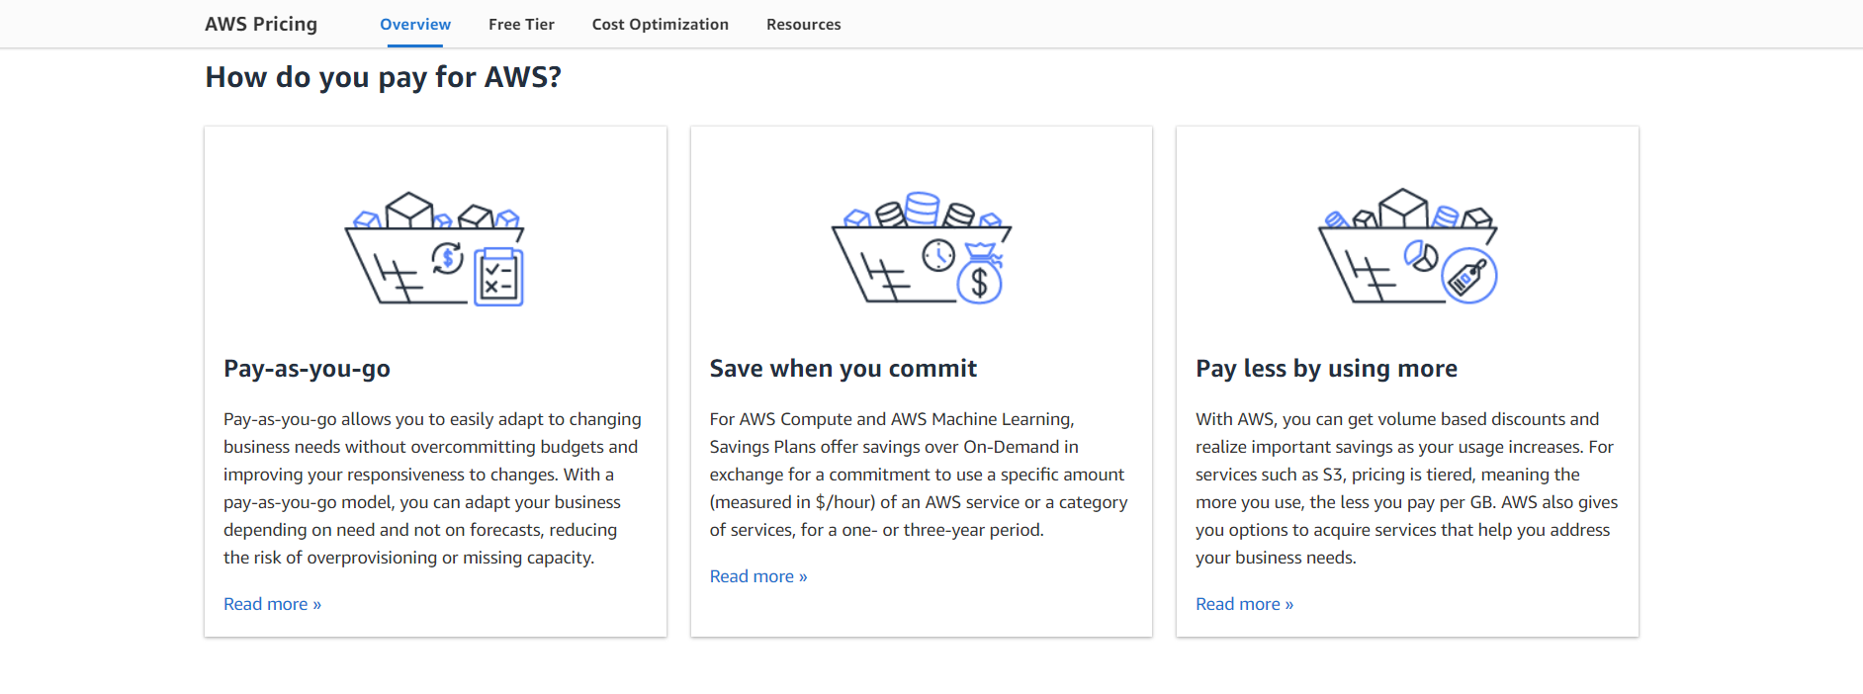
2. The company you work for is considering migrating to AWS. They are concerned about cost and the initial investment needed. Which of the following features of AWS pricing helps lower the initial investment amount needed? Choose 3 answers from the options given below:
A. The ability to choose the lowest cost vendor
B. The ability to pay as you go
C. No upfront costs
D. Discounts for upfront payments
Notes:
Çalıştığınız şirket AWS'ye geçmeyi düşünüyor. İlk olarak Maliyet ve Yatırımla ilgilenirler. AWS fiyatlandırmasının aşağıdaki özelliklerinden hangisi, gereken ilk yatırım miktarının düşürülmesine yardımcı olur? Aşağıda verilen seçeneklerden 3 cevap seçin: Answer B, C, D (Kullandıkça ödeme imkanı, Ön ödeme yok, Peşin ödemelerde indirim)

Slide 6
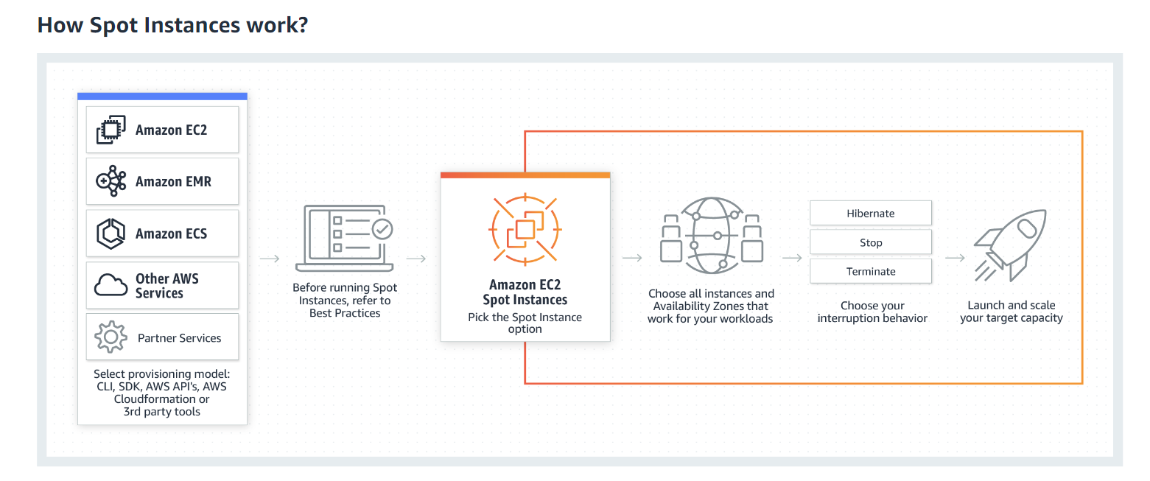
3. Which EC2 pricing model enables you to bid whatever price you want for instance capacity providing for even greater savings if your applications have flexible start and end times. If the instance is terminated by Amazon EC2, you will not be charged for a partial hour of usage. However, if you terminate the instance yourself, you will be charged for any hour in which the instance ran.
A. Spot
B. Dedicated host
C. On Demand
D. Reserved
Notes:
Hangi EC2 fiyatlandırma modeli, uygulamalarınız esnek başlangıç ve bitiş zamanlarına sahipse daha da fazla tasarruf sağlayan instance ın kapasitesi gibi istediğiniz fiyatı teklif etmenizi sağlar. Bulut sunucusu Amazon EC2 tarafından sonlandırılırsa kısmi kullanım saati için sizden ücret alınmaz. Ancak, instance ı kendiniz sonlandırırsanız, instance çalıştığı herhangi bir saat için ücretlendirilirsiniz. Answer A

Slide 7
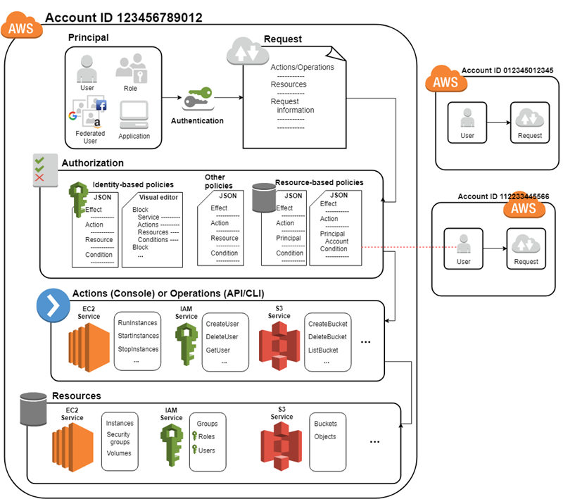
4. Which IAM entity can you use to delegate access to your AWS resources to users, groups or services?
A. IAM User
B. IAM Role
C. IAM Web Identity Federation
D. IAM Policy
Notes:
AWS kaynaklarınıza erişim yetkisini kullanıcılara, gruplara veya hizmetlere devretmek için hangi IAM varlığını kullanabilirsiniz? Answer B (Entity ve identity kavramının önemi açıklanmıştı. Entity ler user ve roller (principal olanlar), identity dediğimiz grups da dahil oluyor. Kimlik ve varlık olarak düşünün. EC2 S3 e erişebilir, bunu role ile yapıyoruz.)

Slide 8
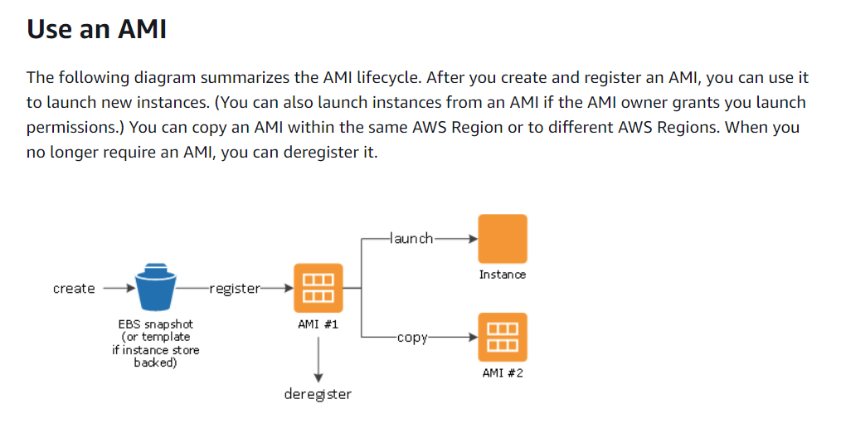
5. What is an Amazon Machine Image (AMI)?
A. Web service that provides resizable compute capacity in the cloud.
B. Template that provides the information required to launch an instance.
C. Reachable from the internet and is used for communication between your instances and the internet
D. Logical data centre in a Region.
Notes:
AMI nedir? Amazon Machine Image (AMI), bir instance başlatmak için gereken bilgileri AWS tarafından sağlanan, desteklenen ve bakımı yapılan bir görüntüdür. Yukarıdaki diyagram, AMI yaşam döngüsünü özetlemektedir. Bir AMI oluşturup kaydettikten sonra, onu yeni bulut sunucuları başlatmak için kullanabilirsiniz. (AMI sahibi size başlatma izni verirse bulut sunucularını bir AMI'den de başlatabilirsiniz.) Bir AMI'yi aynı AWS Bölgesi içinde veya farklı AWS Bölgelerine kopyalayabilirsiniz. Artık bir AMI'ye ihtiyacınız kalmadığında, kaydını silebilirsiniz.

Slide 9
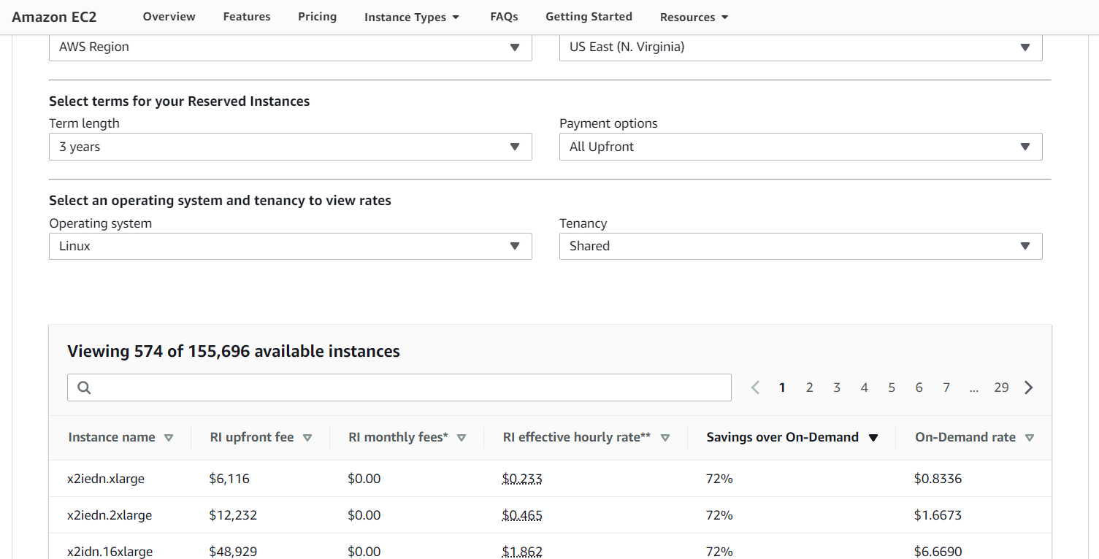
1. You are the IT manager at a furniture retailer and they are considering moving their web application to AWS. They currently collocate their servers in a collocation facility and the contract for this facility is now coming to an end. Management are comfortable signing a 3 year contract and want to get the cheapest web servers as possible while still maintaining availability. Their traffic is very steady and predictable. What EC2 pricing model would you recommend to maintain availability and to get the lowest cost price available?
A. Spot Instances
B. Reserved Instances
C. On-Demand
D. Dedicated Instances
Notes:
Bir mobilya satıcısında BT yöneticisisiniz ve web uygulamalarını AWS'ye taşımayı düşünüyorlar. Şu anda sunucularını bir ortak yerleşim tesisinde topluyorlar ve bu tesisin sözleşmesi artık sona eriyor. Yönetim, 3 yıllık bir sözleşme imzalama konusunda rahat ve kullanılabilirliği korurken mümkün olan en ucuz web sunucularını almak istiyor. Trafikleri çok istikrarlı ve yönlendirilebilir. Kullanılabilirliği korumak ve mevcut en düşük maliyet fiyatını elde etmek için hangi EC2 fiyatlandırma modelini önerirsiniz? Answer B (Bulut sunucu boyutunu ve ağ türünü değiştirme esnekliğine sahip, 1 veya 3 yıllık kontrat imzalanabilecek, peşin ödemede %72 ye varan önemli bir indirim sağladığı için)

Slide 10
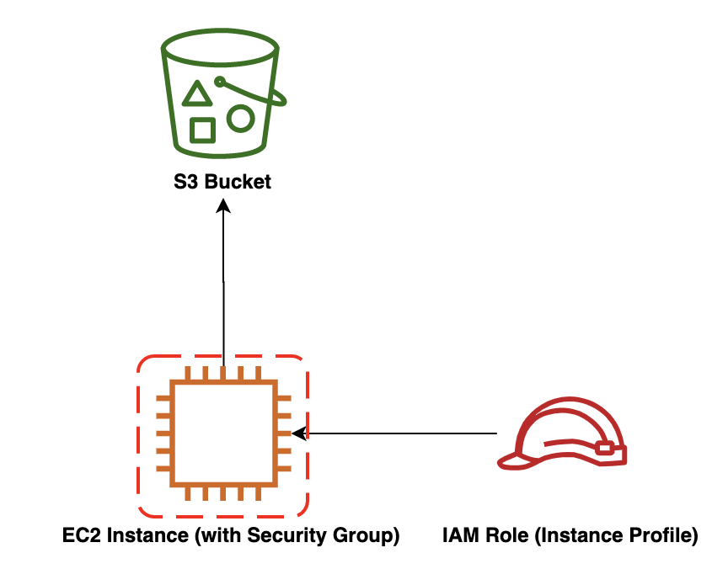
2. Which is the best way to enable your EC2 instance to read files in an S3 bucket?
A. Create a new IAM user and grant read access to S3. Store the user's credentials locally on the EC2 instance
and configure your application to supply the credentials with each API request
B. Create a new IAM role and grant read-access to S3. Store the role's credentials locally on the EC2 instance
and configure your application to supply the credentials with each API request
C. Configure a bucket policy which grants read-access based on the EC2 instance name
D. Create an IAM role with read-access to S3 and assign the role to the EC2 instance
Notes:
EC2 instance ın bir S3 klasöründeki dosyaları okumasını sağlamanın en iyi yolu hangisidir? Answer D (S3'e okuma erişimi olan bir IAM rolü oluşturun ve rolü EC2 instance a atayın)

Slide 11
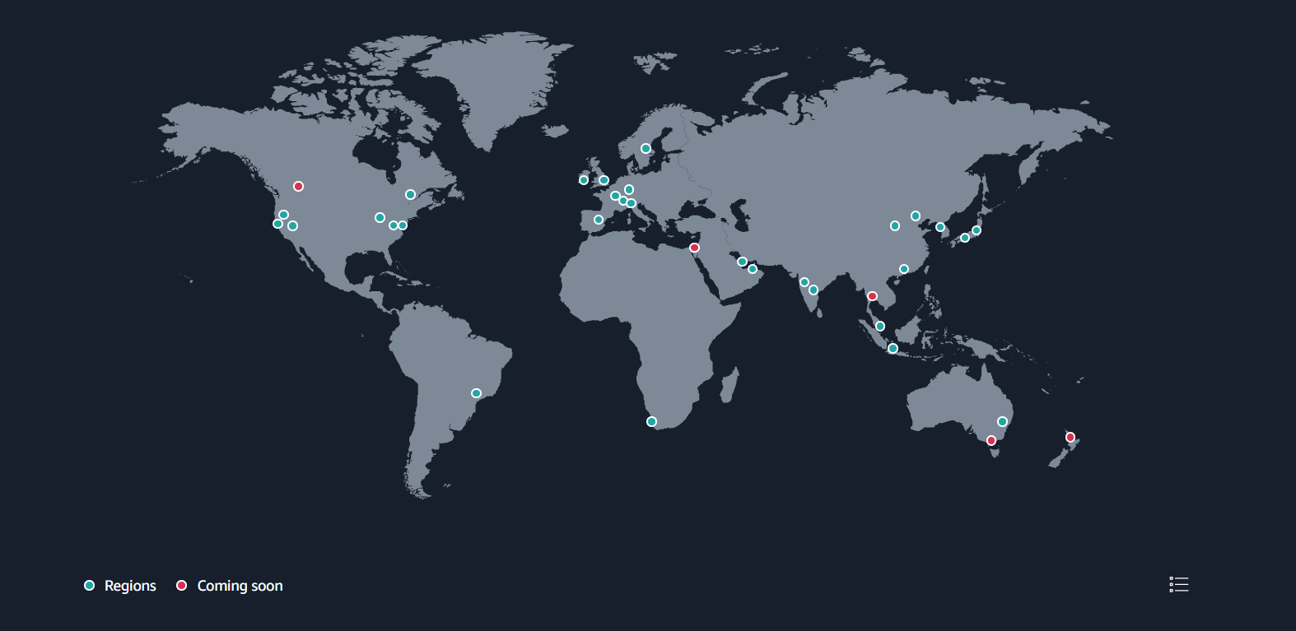
3. Which of the following best describes Availability Zones?
A. Two zones containing compute resources that are designed to automatically maintain synchronized copies of
each other's data.
B. A Content Distribution Network used to deliver content to users.
C. Distinct locations from within an AWS region that are engineered to be isolated from failures.
D. Restricted areas designed specifically for the creation of Virtual Private Clouds.
Notes:
AZ yi tanımlayan en iyi tanım hangisidir? Answer C (Bir AWS bölgesinden, hatalardan izole edilecek şekilde tasarlanmış farklı konumlar. Küresel bulut altyapısı; her bir AWS Bölgesi, bir coğrafi bölge içinde yalıtılmış ve fiziksel olarak ayrı şekilde konumlandırılmış en az 3 AZ'den oluşur. )

Slide 12

4. A new department has recently joined the organization and the administrator needs to compose access permissions for the group of users. Given that they have varying roles and access needs, what is the best-practice approach when granting access?
A. After gathering information on their access needs, the administrator should allow every user to access the
most common resources and privileges on the system.
B. The administrator should grant all users the same permissions and then grant more upon request.
C. The administrator should grant all users the least privilege and add more privileges to only to those who need it.
D. Users should have no access and be granted temporary access on the occasions that they need to execute a
task.
Notes:
Kuruluşa yeni bir departman katıldı ve yöneticinin kullanıcı grubu için erişim izinleri oluşturması gerekiyor. Farklı rollere ve erişim gereksinimlerine sahip oldukları göz önüne alındığında, erişim izni verirken en iyi uygulama yaklaşımı nedir? Answer C (Default least privileged her zaman güvenliği ön planda tutmaktır.)

Slide 13
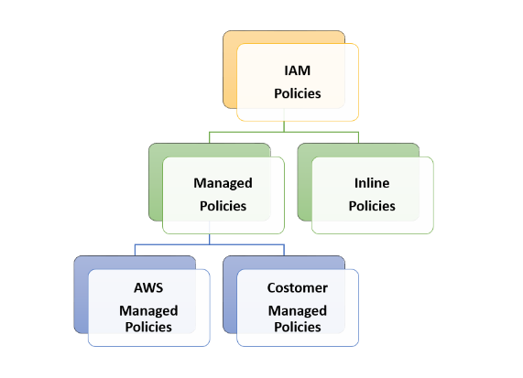
5. When would you use an Inline Policy over a Managed Policy?
A. When you want to manage the policy yourself
B. To add permissions that are only ever intended to be used for a single user in your account
C. To add IAM permissions that can be applied to multiple AWS accounts that you own
D. To add IAM permissions for common use cases like giving your DBAs full access to DynamoDB
Notes:
Managed policy yerine inline policy i ne zaman kullanırsınız? Answer B (Hesabınızda yalnızca tek bir kullanıcı için kullanılması amaçlanan izinler eklemek için. Çoğu durumda inline policy yerine managed policy kullanılması tavsiye edilir. Çünkü managed policy, tekrar kullanılabilir, merkezi değişlik yapılabilir, versiyon yapılır ve geri alınır, izin yönetimi atanabilir ve AWS tarafından otomatik güncellenir.

Slide 14
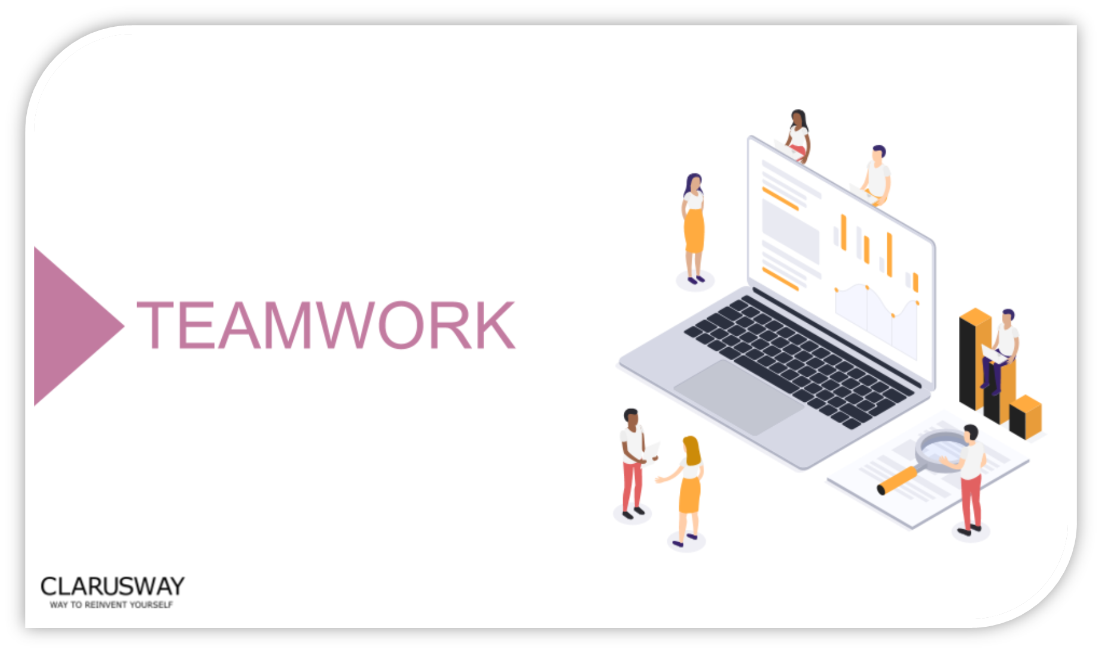
▶ Coding Challenge

Slide 15

▶ Closing Next week team lead goes to : Hilal teacher
thanks for
listening!

